Slide 1
การจัดการโซ่อุปทาน

Slide 2
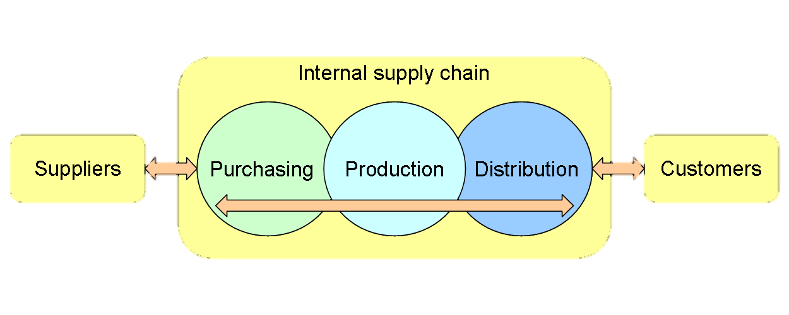
การจัดการโซ่อุปทาน
ความหมาย
...คือการผสมผสานกิจกรรมต่างๆที่เกี่ยวข้อง...
...โดยเริ่มจากการจัดหาวัตถุดิบ มาสู่การให้บริการ หรือแปรสภาพกลายเป็นสินค้าและบริการ จนถึง การส่งมอบให้กับผู้จำหน่ายสินค้าหรือลูกค้า...

Slide 3
SUPPLY CHAINในแบบของการผลิตสินค้า
ผู้ขายปัจจัยการ ผลิต
ผู้ค้าส่ง
ผู้จัดส่งสินค้า
ผู้จัดส่ง
ผู้ค้าปลีก
แผนกจัดซื้อ ของผู้ผลิต
ผู้จัดส่งสินค้า
ลูกค้า
ทำการผลิต

Slide 4
SUPPLY CHAINในแบบของการบริการ
ผู้ขายปัจจัยการ ผลิต
ลูกค้า(นอกสถานที่)
ผู้จัดส่ง
แผนกจัดซื้อ ของผู้ผลิต
ผู้จัดส่งสินค้า
ลูกค้า(ในสถานที่)
การให้บริการ

Slide 5
สินค้าคงคลัง
สิ่งอำนวยความสะดวก
ตัวขับเคลื่อนโซ่อุปทาน
ข้อมูลสารสนเทศ
การขนส่ง

Slide 6
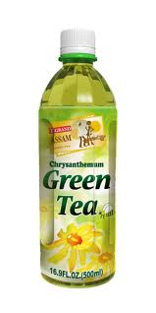
ห่วงโซ่อุปทาน..มีผลต่อกลยุทธ์ขององค์การ
กลยุทธ์ต้นทุนต่ำ
เลือกผู้ที่เสนอราคาวัตถุดิบต่ำสุด
สินค้าคงคลังต้องน้อยสุดเพราะต้นทุน
ลดleadtimeได้ แต่ต้นทุนต้องไม่เพิ่มขึ้น
ออกแบบผลิตภัณฑ์ให้ง่ายต่อผลการ ผลิตตามที่ต้องการและต้นทุนต่ำ
กลยุทธ์ตอบ
สนองรวดเร็ว
เลือกผู้ที่สามารถตอบสนองได้รวดเร็ว
สินค้าคงคลังน้อยแต่พร้อมเพราะมีระบบดี
ลดleadtimeให้ได้ แม้ต้องลงทุนสูง
ออกแบบผลิตภัณฑ์ให้สามารถผลิตได้ที
ละมากๆ และใช้เวลาการผลิตน้อย

Slide 7
ห่วงโซ่อุปทาน..มีผลต่อกลยุทธ์ขององค์การ
กลยุทธ์สร้าง
ความแตกต่าง
เลือกผู้ที่พร้อมพัฒนาวัตถุดิบและมี
ส่วนร่วมในการพัฒนาผลิตภัณฑ์
สินค้าคงคลังต้องน้อยสุดเพราะตัว ผลิตภัณฑ์ต้องทันสมัย
ลดleadtimeให้ได้ แม้ต้องลงทุนสูง เพื่อสร้างนวัตกรรม
ออกแบบผลิตภัณฑ์ให้สามารถปรับ
เปลี่ยนได้หลายรูปแบบ

Slide 8
กลยุทธ์ของโซ่อุปทาน (ด้านsupplier)
กลยุทธ์ผู้จัดหาวัตถุดิบหลายราย
ผู้ผลิต
ต้องการให้โทรศัพท์กันน้ำลึกได้
เสนอวัสดุกันน้ำได้ 5 เมตร
ต้นทุน 2,000 บาท/เครื่อง
ผู้จัดหาวัตถุดิบ1
เสนอวัสดุกันน้ำได้ 20 เมตร ต้นทุน 3,500 บาท/เครื่อง
ผู้จัดหาวัตถุดิบ2
เสนอวัสดุกันน้ำได้ 40 เมตร ต้นทุน 5,000 บาท/เครื่อง
ผู้จัดหาวัตถุดิบ3

Slide 9
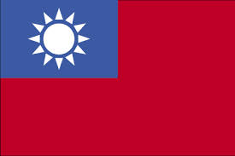
กลยุทธ์ของโซ่อุปทาน (ด้านsupplier)
กลยุทธ์ผู้จัดหาวัตถุดิบน้อยราย
ผู้ผลิต
ทำต้นแบบสินค้า
ผู้จัดหาวัตถุดิบ1
ใช้วัสดุแบบอลูมิเนียม
หน้าจอแบบสัมผัสด้วยstylus
แผงวงจรเครื่อง
สร้างชิ้นส่วน
ถ่ายทอด
แลกเปลี่ยนเทคโนโลยี

Slide 10
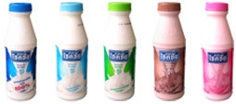
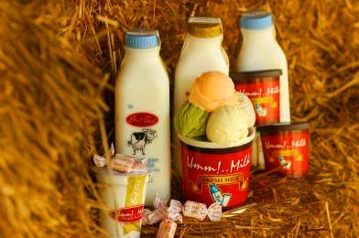
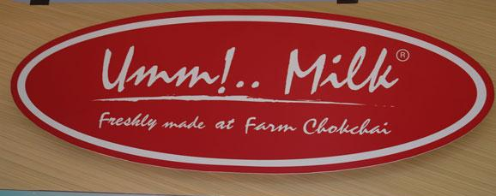
กลยุทธ์ของโซ่อุปทาน (ด้านsupplier)
กลยุทธ์การควบรวมกิจการในแนวตั้ง
วัตถุดิบ
สภาพปัจจุบัน
ลูกค้า

Slide 11
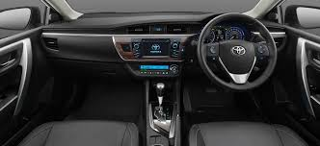
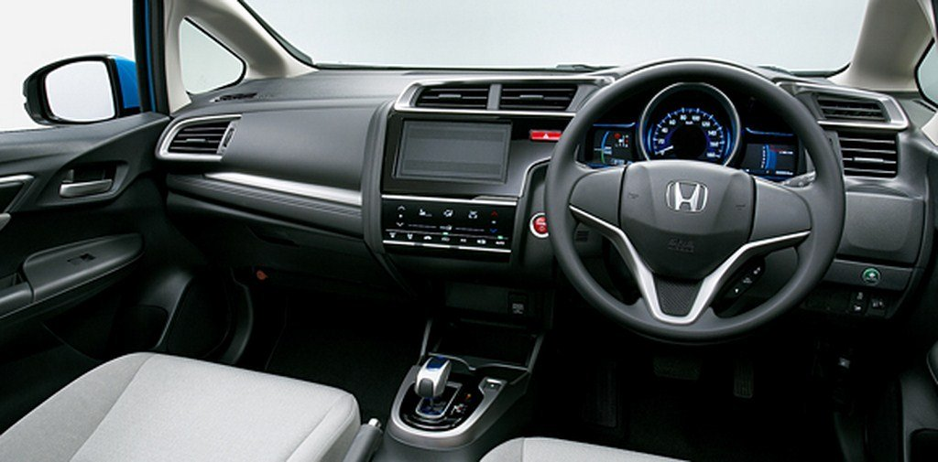
กลยุทธ์เครือข่ายเคเรทซึ keiretsu
เป็นเครือข่ายพันธมิตรที่รวมตัวกันทั้งในแนวนอน คือระหว่างอุตสาหกรรม และแนวดิ่งคือ ซื้อขาย จัดหา รับช่วงการผลิตสินค้าให้กันและกัน

Slide 12
กระบวนการเลือกผู้ขาย
การประเมินผู้ขาย
( vendor evaluation )
ประเมินโดยใช้เกณฑ์ต่างๆ
การเจรจาต่อรอง
ผู้ซื้อกำหนดต้นทุน
ยึดราคาตลาดเป็นหลัก
ใช้หลักการประมูล
สนองความต้องการของผู้ซื้อ
และช่วยพัฒนาผู้ขาย

Slide 13
การขนส่งทาง
รถบรรทุก
การขนส่งทาง
รถไฟ
การจัดการโลจิสติกส์
การขนส่งทาง
อากาศ
การขนส่งทาง
ท่อ
การขนส่งทาง
น้ำ

